Slide 1
IO SENZA CAPELLI Alopecia/Telogen Effluvium INQUADRAMENTO E DIAGNOSI
Edda CAVA Md,phd
UOSD Dietologia E Nutrizione, Azienda Ospedaliera S. Camillo Forlanini , Roma

Slide 2
Alopecia/Telogen Effluvium
Eccessiva caduta di capelli in fase telogen per un insulto acuto, in genere temporaneo
Non-cicatriziale
Classificazione
PRIMARIA/idiopatica
SECONDARIA
ACUTA
entro 3-4 mesi dall’evento scatenante, autolimitante
CRONICA
(esordio dopo > 6m,
Maggiore durata)

Slide 3
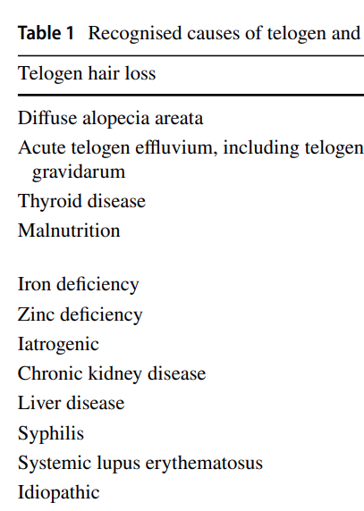
Alopecia/Telogen Effluvium
Classificazione:
CAUSE COMUNI
Dieta/Restrizione Calorica / Post Chirurgia Bariatrica
Carenza di Ferro/Zinco/Vitamine
Ansia/Stress/ Patologie psichiatriche
Tossicità
Farmaci (es. CHT) – Alcool- Fumo
Ormonale
Tiroide
A. Androgenica
Sindrome Metabolica
Autoimmune (Alopecia Areata)

Slide 4
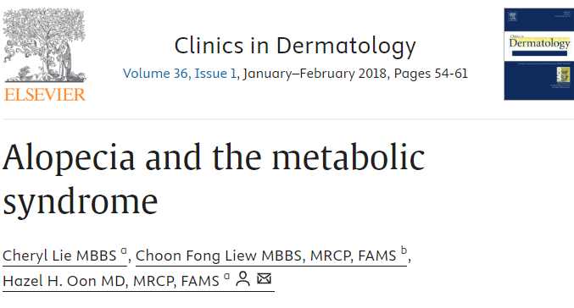
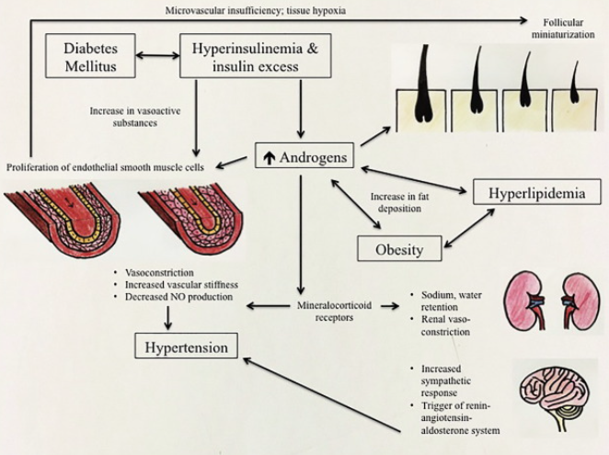
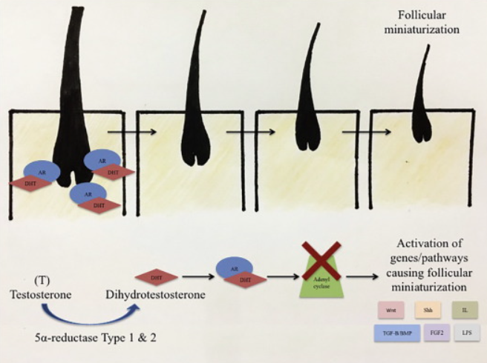
ALOPECIA ORMONALE
Sindrome Metabolica & A. Androgenica
Associazione tra
- AGA & MetS 25%
- AGA & PCOS 20-30 %
Insulino-resistenza
Ipertensione
↑Mineralcorticoidi (cortisolo)
↑Diidrotestosterone
SHBG↓
Disfunzione endoteliale
Vasocostrizione perifollicolare
Ipossia
Insufficienza microvascolare
↑DHT

Slide 5
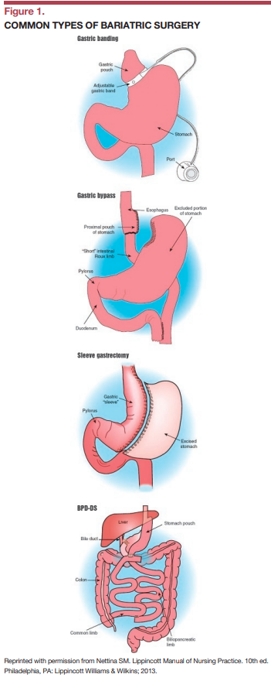
BAR-SITE (Bariatric Surgery Induced Telogen effluvium)
Follicoli Anagen che progrediscono prematuramente alla fase Telogen in seguito all’intervento chirurgico bariatrico
In genere: acuta, secondaria all’intervento chirurgico/calo ponderale
Si verifica prevalentemente tra le 7 settimane e i 9m successivi
dura fino 1 anno post-chir
Carenza di Ferro/Zinco/Vitamine
Ansia/Stress post-chir
2021 Apr 21;13(4):e14617. doi: 10.7759/cureus.14617
Eziopatogenesi multifattoriale
Advances in Skin & Wound Care 32(10):p 443-455, October 2019. | DOI: 10.1097/01.ASW.0000579688.97532.18

Slide 6
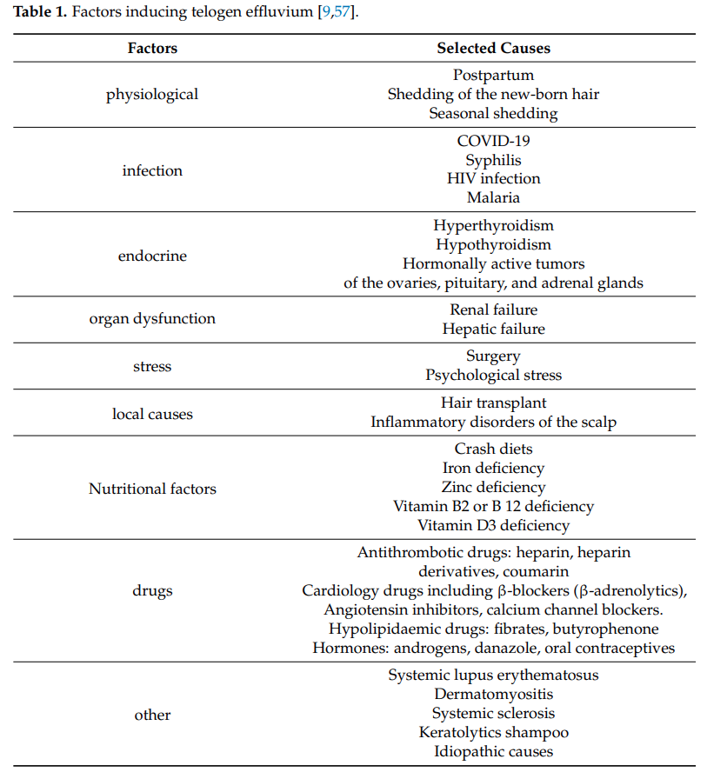
BAR-SITE
Rapido Calo ponderale → Malassorbimento
Insufficiente Intake
Deficit Nutrizionali
Macro e Micro-nutrienti e di Vitamine→
Proteine
Zinco
Selenio
Rame
Ferro
Vitamine (varie, lipo e idro-solubili)

Slide 7
BAR-SITE

Slide 8
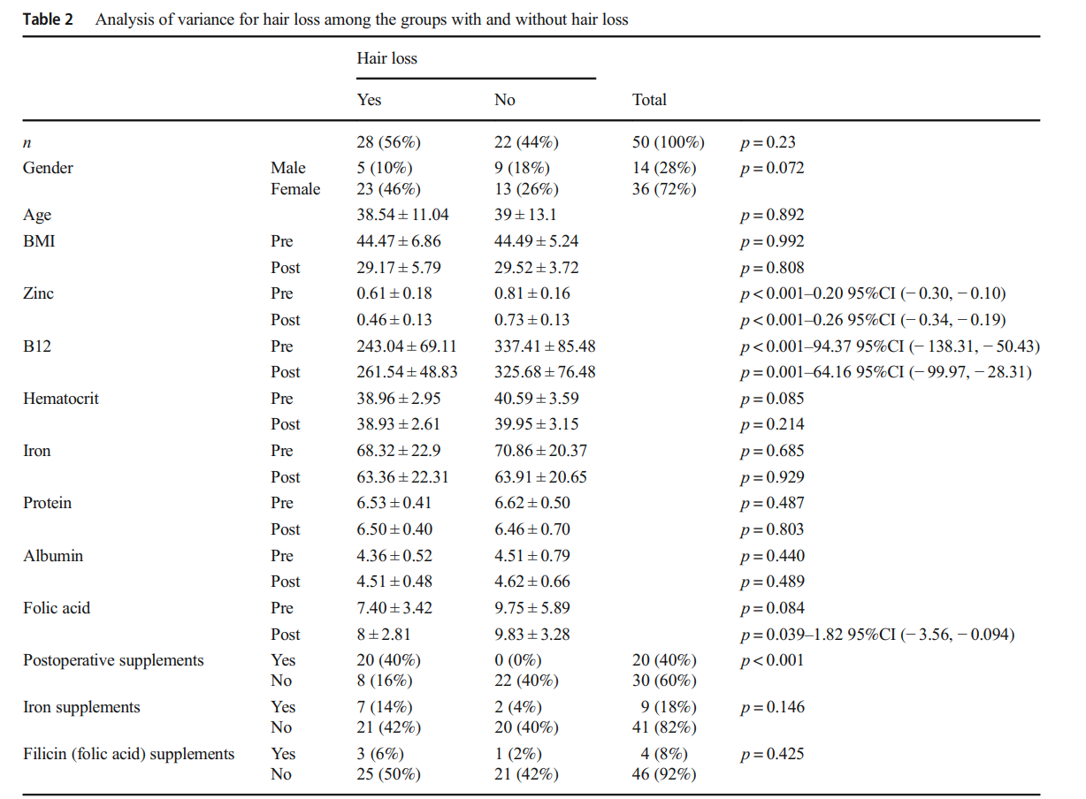
BAR-SITE
56% dei pz dichiarava caduta di capelli
Zn e Folato si riducevano post-intervento
B12 bassi livelli pre-intervento

Slide 9
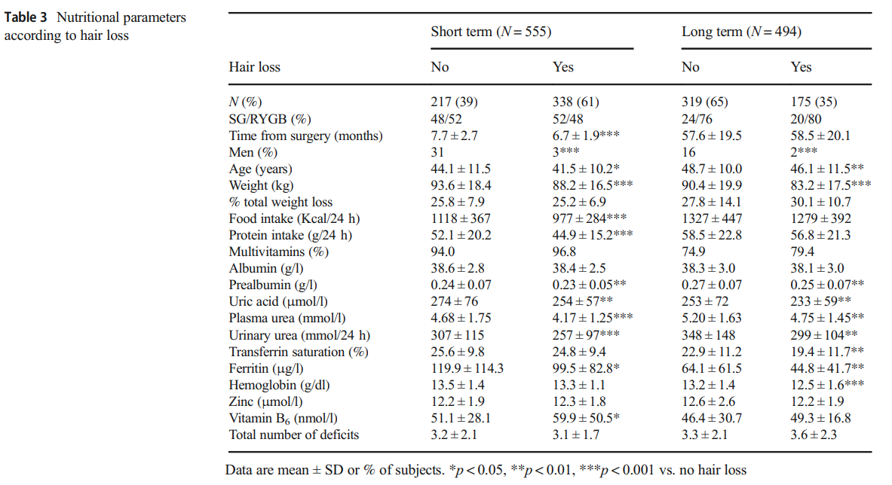
BAR-SITE
CARATTERISTICHE
↑hair-loss
Donne- Giovani
Maggior calo ponderale
Minor apporto calorico e proteico (ST)
EE sia ST che LT:
↓ urea, creatinina, acido urico, prealbumina
↓ ferritina, emoglobina
NO differenze : vit.B6 e alter vitamine, zinco e altri minerali (inclusi selenio, calcio, fosfato, magnesio)

Slide 10
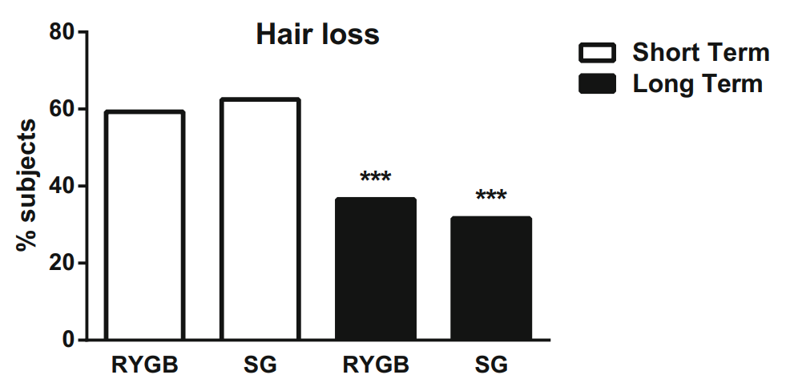
BAR-SITE
CARATTERISTICHE
↑hair-loss
Donne- Giovani
Maggior calo ponderale
Minor apporto calorico e proteico (ST)
EE sia ST che LT:
↓ urea, creatinina, acido urico, prealbumina
↓ ferritina, emoglobina
ST > LT
No differenze tra RYGB e SG
NO differenze : vit.B6 e alter vitamine, zinco e altri minerali (inclusi selenio, calcio, fosfato, magnesio)

Slide 11
BAR-SITE
CARATTERISTICHE
↑hair-loss
Donne- Giovani
ST > LT
No differenze tra RYGB e SG
- Food intake was lower after SG than after RYGB in the ST but not in the LT and protein intake was significantly lower after SG both in the ST and in LT.
- The number of subjects taking multivitamin and other nutritional complements was lower after SG, especially in the LT

Slide 12
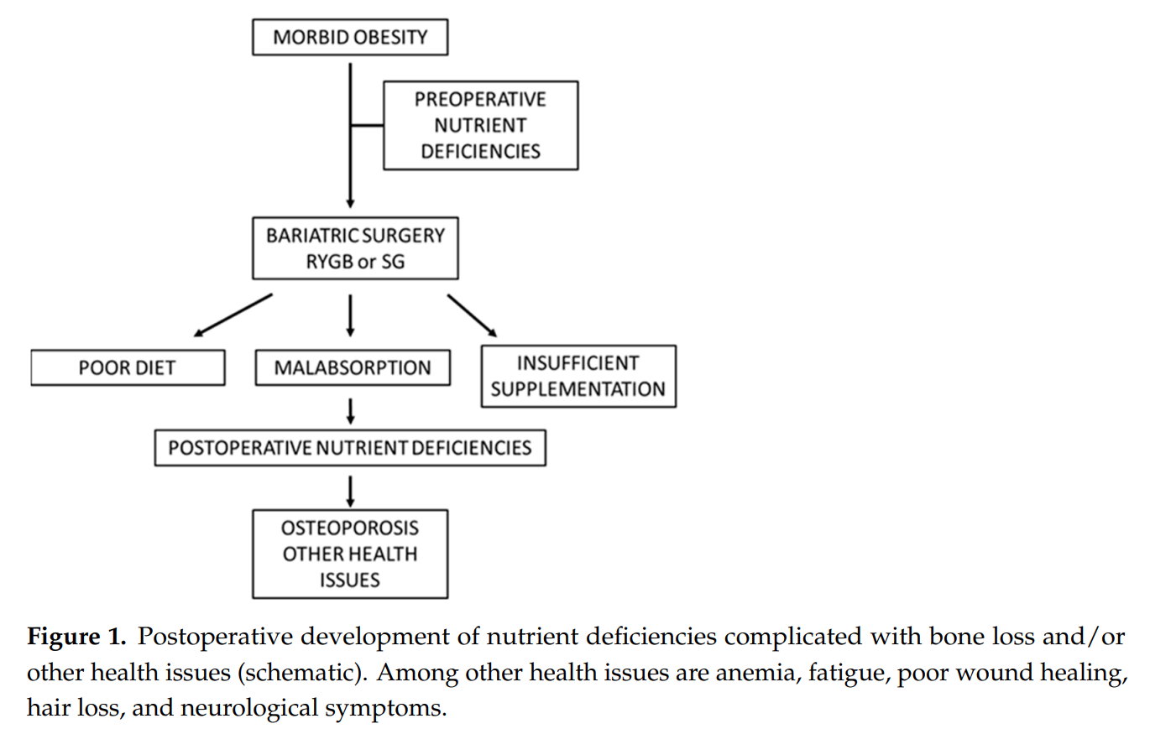
WJD 2017

Slide 13
TAKE HOME MESSAGES
FU nutrizionale, preoperatorio prima e successivamente post-operatorio, mirato a correggere TUTTE le deficienze nutrizionali per ridurre il rischio di TE ma non solo
BAR-SITE (Bariatric Surgery Induced Telogen effluvium)
Nella prevenzione e nel trattamento post-operatorio è importante attenzionare e/o supplementare:
Proteine
Minerali: Zinco- Selenio- Rame- Ferro
Vitamine: Folato, B12, liposolubili (nella chir malassorbitiva)

Slide 14
TAKE HOME MESSAGES
FU nutrizionale, preoperatorio prima e successivamente post-operatorio, mirato a correggere TUTTE le deficienze nutrizionali per ridurre il rischio di TE ma non solo
BAR-SITE (Bariatric Surgery Induced Telogen effluvium) è frequente:
nel I anno post-chir
nelle donne di giovane età (BIAS?)
nei casi di rapido e maggiore calo ponderale
L’aumento del rischio è maggiore nelle donne e nei pz con MetS o PCOS (AGA)
Non si notano differenze nell’incidenza tra RYGB e SG

Slide 15
Edda CAVA Md,phd
UOSD Dietologia E Nutrizione, Azienda Ospedaliera S. Camillo Forlanini , Roma

